Slide 1
Probabilistic maximal frequent itemset mining methods over uncertain databases

Slide 2
Abstract
Tìm hiểu uncertain data
Định nghĩa lại PMFI cho phù hợp với định nghĩa truyền thống
Sử dụng PMFI tree để tổ chức và duy trì dữ liệu
Các chiến lược cắt tỉa để cải thiện hiệu suất
Khai phá Probabilistic Maximal Frequent Itemsets
Tìm hiểu về approximate PMFI
So sánh với thuật toán TODIS-MAX

Slide 3
Frequent Itemset mining
Là một trong những lĩnh vực quan trọng và truyền thống trong data mining, đòi hỏi tìm ra những itemset mà có số lần xuất hiện lớn hơn 1 ngưỡng nhất định
Notes:
Có nhiều thuật toán và phương pháp để tìm kiếm Frequent Itemset nhưng chỉ cho những transaction chính xác. (static hay cập nhật thường xuyên)

Slide 4
Uncertainty
Ví dụ:
GPS cung cấp hình ảnh của nhiều vị trí nhưng khi phóng to thì chỉ thấy những hình ảnh bị nhòe vì vấn đề bảo mật
wireless sensor network bị mất một vài thông tin về tốc độ của phương tiện khi nó di chuyển với tốc độ cao
Khi 2 hệ thống thông tin giao tiếp với nhau có thể sinh ra lỗi khi chúng ta kết hợp dữ liệu lại với nhau.
là những data đi kèm với xác suất

Slide 5
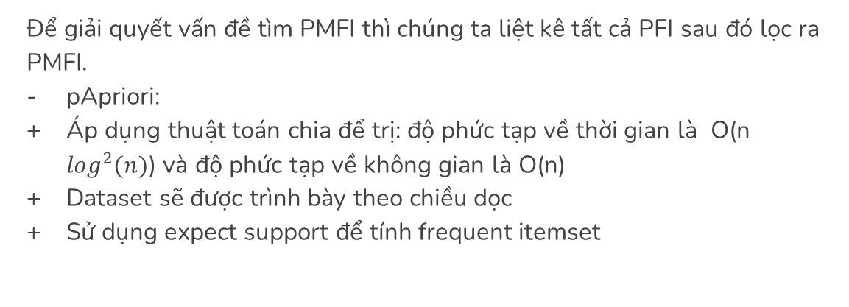
Phương pháp đã có
Để giải quyết vấn đề tìm PMFI thì chúng ta liệt kê tất cả PFI sau đó lọc ra PMFI.
pApriori:
Áp dụng thuật toán chia để trị: độ phức tạp về thời gian là O(n $\log^{2}(n)$) và độ phức tạp về không gian là O(n)
Dataset sẽ được trình bày theo chiều dọc
Sử dụng expect support để tính frequent itemset

Slide 6
Phương pháp đã có
Thuật toán TODIS-MAX: sử dụng tất cả kĩ thuật của pApriori kèm theo những cải tiến tối ưu.
Sử dụng phương pháp top-down: generate itemset từ superset thành subset và sử dụng phương pháp cắt tỉa khi generate ra infrequent itemset.
Sử dụng một phương pháp để rút ra hàm probability mass của các tập hợp con từ các tập hợp con, có thể giảm chi phí tính toán hơn nữa.

Slide 7
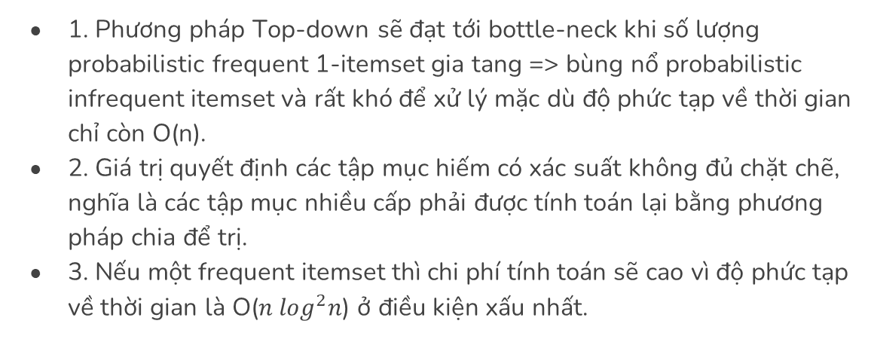
Hạn chế của TODIS-MAX
1. Phương pháp Top-down sẽ đạt tới bottle-neck khi số lượng probabilistic frequent 1-itemset gia tang => bùng nổ probabilistic infrequent itemset và rất khó để xử lý mặc dù độ phức tạp về thời gian chỉ còn O(n).
2. Giá trị quyết định các tập mục hiếm có xác suất không đủ chặt chẽ, nghĩa là các tập mục nhiều cấp phải được tính toán lại bằng phương pháp chia để trị.
3. Nếu một frequent itemset thì chi phí tính toán sẽ cao vì độ phức tạp về thời gian là O($n \log^{2}n$) ở điều kiện xấu nhất.

Slide 8
Vấn đề giải quyết và đóng góp
1. Tập trung vào vấn đề khai Maximal frequent itemset trên dữ liệu không chắc chắn và chúng tôi xác định lại Probabilistic maximal frequent itemset để phù hợp với định nghĩa truyền thống và cung cấp phương pháp cắt tỉa tốt hơn.
2. Giới thiệu cấu trúc dữ liệu cây Probabilistic maximal frequent itemset nhỏ gọn để duy trì thông tin về các Probabilistic frequent itemset , theo cách từ dưới lên, có thể tổ chức hiệu quả các kết quả khai thác cho tìm kiếm itemset.

Slide 9
Vấn đề giải quyết và đóng góp (tt)
3. Đề xuất thuật toán khai thác Probabilistic maximal frequent itemset để khám phá theo chiều sâu các Probabilistic maximal frequent itemset . Sử dụng các chiến lược cắt tỉa để giảm chi phí khai thác. Đề xuất một thuật toán khai thác Approximate Probabilistic maximal frequent itemset để thu được các Probabilistic maximal frequent itemset hiệu quả hơn với độ chính xác bị giảm một chút.
4. So sánh các thuật toán của mình với thuật toán TODIS-MAX trên ba bộ dữ liệu tổng hợp và bốn bộ dữ liệu thực tế. Kết quả thử nghiệm chứng minh rằng thuật toán của họ hiệu quả hơn

Slide 10
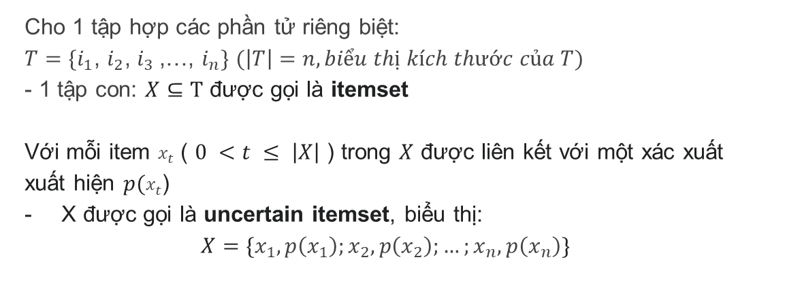
Uncertain itemset
Cho 1 tập hợp các phần tử riêng biệt:
$T=\{i_{1}$, $i_{2}$, $i_{3}$,…, $i_{n}\}$ $(\left|T\right|=n, biểu thị kích thước của T)$
- 1 tập con: $X⊆T$ được gọi là itemset
Với mỗi item $x_{t}$ ( $0 <t ≤ \left|X\right|$ ) trong $X$ được liên kết với một xác xuất xuất hiện $p(x_{t}$)
X được gọi là uncertain itemset, biểu thị:
$$X=\{x_{1}, p\left(x_{1}\right);x_{2}, p\left(x_{2}\right);…;x_{n}, p\left(x_{n}\right)\}$$

Slide 11
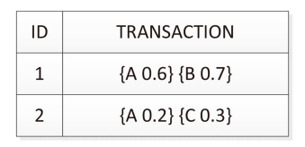
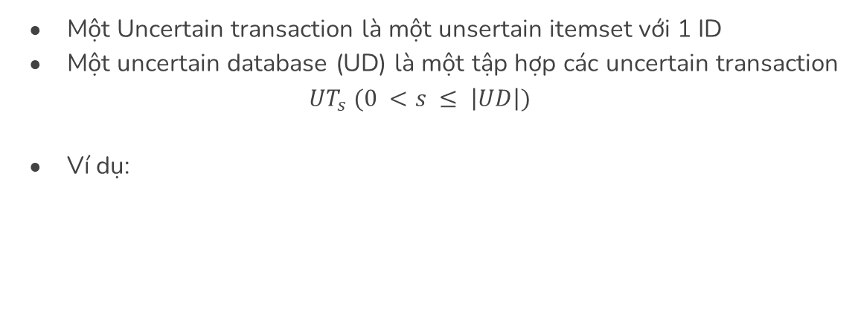
Uncertain Database
Một Uncertain transaction là một unsertain itemset với 1 ID
Một uncertain database (UD) là một tập hợp các uncertain transaction
$${UT}_{s} (0 <s ≤ \left|UD\right|)$$
Ví dụ:

Slide 12

Possible World
Một possible world PW được chuyển đổi từ Uncertain Database UD là exact database với $\left|UD\right|$ giao dịch, trong đó mỗi giao dịch $T_{s}$ là tập con của ${UT}_{s}$; do đó, chúng ta ký hiệu một possible world là PW = {$T_{1}$, $T_{2}$, · · · , $T_{|UD|}$}, trong đó $T_{s}$ ⊆ ${UT}_{s}$ $\left(0 <s ≤\left|UD\right|\right).$

Slide 13
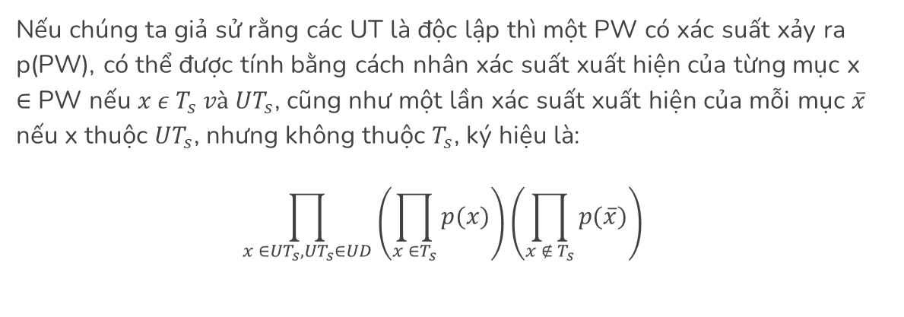
Possible World (tt)
Nếu chúng ta giả sử rằng các UT là độc lập thì một PW có xác suất xảy ra p(PW), có thể được tính bằng cách nhân xác suất xuất hiện của từng mục x ∈ PW nếu ${x ε T}_{s} và {UT}_{s}$, cũng như một lần xác suất xuất hiện của mỗi mục $\overline{x}$ nếu x thuộc ${UT}_{s}$, nhưng không thuộc $T_{s}$, ký hiệu là:
$$\prod_{x ∈{UT}_{s}, {UT}_{s}∈UD}{\left(\prod_{x ∈T_{s}}{p(x)}\right)\left(\prod_{x ∉{ T}_{s}}{p(\overline{x})}\right)}$$

Slide 14
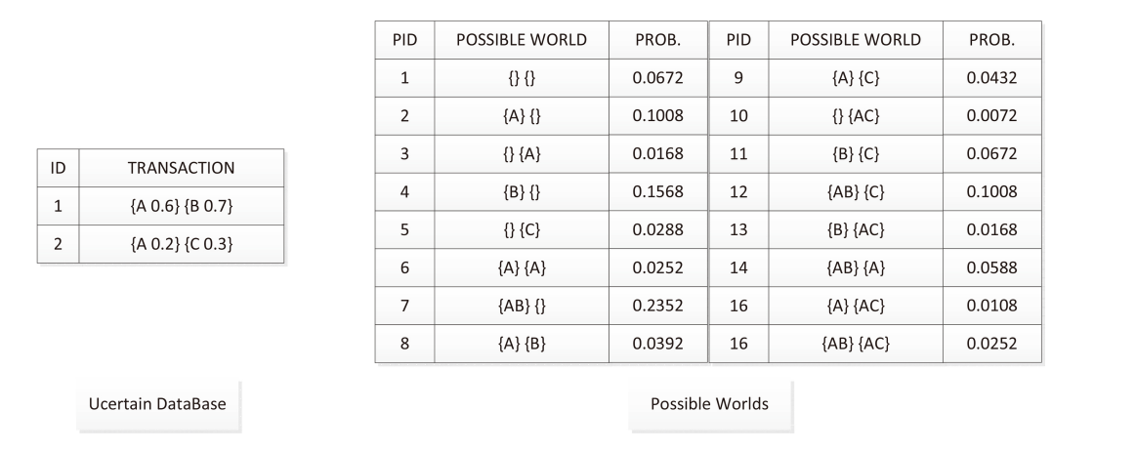
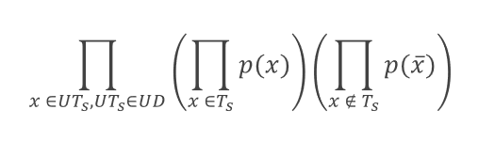
p(PW6) = 0.6*0.3*0.2*0.7 = 0.0252
P(PW16) = (0.6*0.7)*(0.2*0.3) = 0.0252

Slide 15
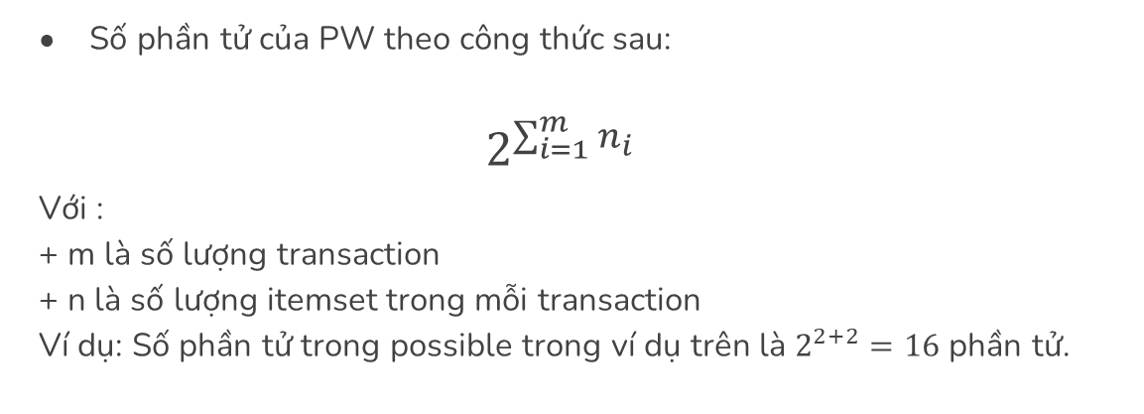
Possible World (tt)
Số phần tử của PW theo công thức sau:
$$2^{\sum_{i=1}^{m}{n_{i}}}$$
Với :
+ m là số lượng transaction
+ n là số lượng itemset trong mỗi transaction
Ví dụ: Số phần tử trong possible trong ví dụ trên là $2^{2+2}=16$ phần tử.

Slide 16
Code

Slide 17
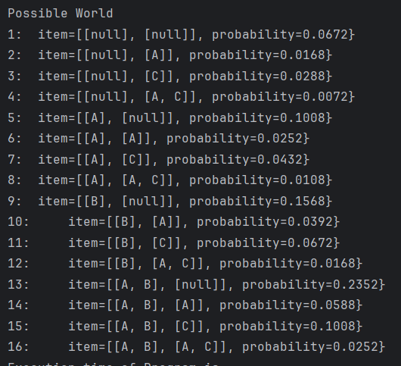
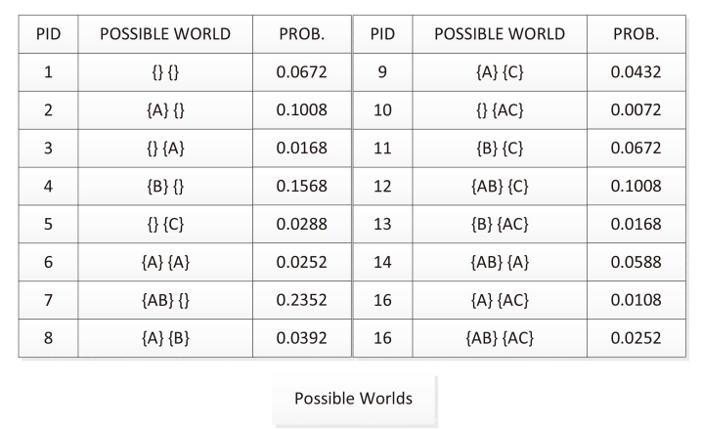
Code (tt)

